Slide 1
Eindopdracht Design patterns
Mees Kersaan & Mitchell Engelage

Slide 2
Inhoud
Keuzes
UML
Demo
Vragen

Slide 3
Keuzes
Strategy Keuze modus
Adapter Wisselen 12 -24 uursklok
Proxy Connectie controle API

Slide 4
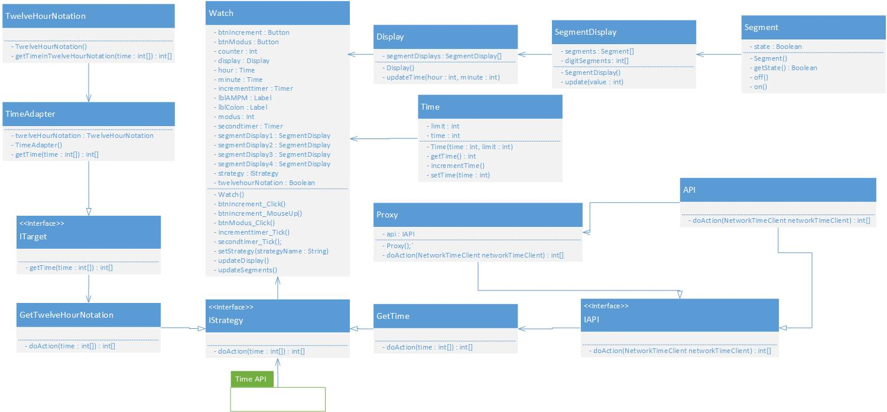
UML

Slide 5
Demo

Slide 6
Vragen?

